Slide 1


Microsoft Azure
介绍人：Kristin

Slide 2
什么是Azure？
Azure的核心服务
Azure portal
使用Azure powershell创建虚拟机
使用ARM Template部署虚拟机
目 录

Slide 3

什么是Azure？
Azure是微软的云计算平台,通过不断扩展的服务集，帮助构建解决方案，以满足业务目标。
Azure支持基础设施、平台和软件即服务，使用云计算中运行的虚拟机等服务进行计算，网站和数据库托管，以及人工智能、机器学习和物联网等高级计算服务.
Azure的大部分服务都是随用随付。只需支付您使用的计算时间。
Azure允许在云中托管虚拟机。可以从头开始创建虚拟机，上传自己的虚拟硬盘，或者从Azure提供的一系列模板中进行选择。
Azure还提供基于云的存储，允许安全地存储应用程序或备份数据。

Slide 4
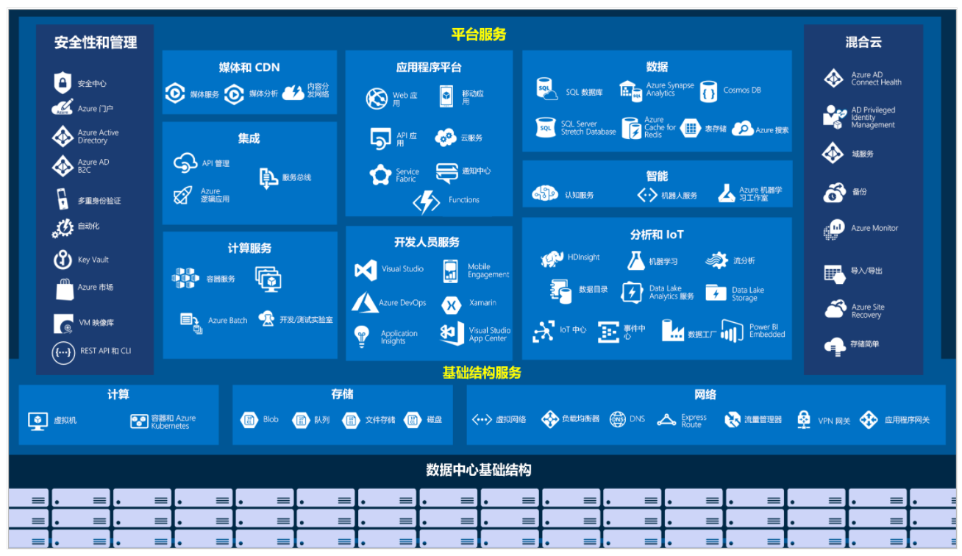
Azure的核心服务
最常用的类别
计算
网络
存储
移动
数据库
Web
物联网 (IoT)
大数据
AI
DevOps

Slide 5

Azure Portal
Azure Portal是基于 Web 的统一控制台，提供可替代命令行工具的方法。 通过 Azure 门户，可以使用图形用户界面来管理 Azure 订阅。
Azure Portal旨在实现复原能力和持续可用性。 它保留每个 Azure 数据中心的状态。 此配置使 Azure 门户能够从单个数据中心的故障中复原，并通过在物理位置上邻近用户来避免网络速度降低。 Azure 门户会持续更新，并且无需停机进行维护活动。
使用Azure Portal需要创建Azure账户。

Slide 6
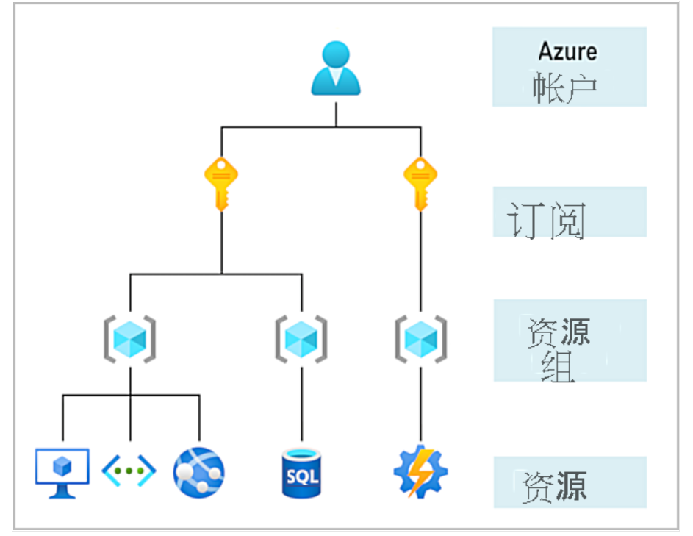
如何创建Azure账户
通过Azure 网站注册。
通过 Microsoft 代表直接从 Microsoft 购买 Azure 访问权限。
通过 Microsoft 合作伙伴来购买 Azure 访问权限。

Slide 7
使用Azure powershell创建虚拟机
https://docs.microsoft.com/zh-cn/azure/virtual-machines/windows/tutorial-manage-vm

Slide 8
使用ARM Template部署虚拟机
https://docs.microsoft.com/zh-cn/azure/azure-resource-manager/templates/template-tutorial-export-template?tabs=azure-powershell

Slide 9
谢谢观看。

